Slide 1


Slide 2
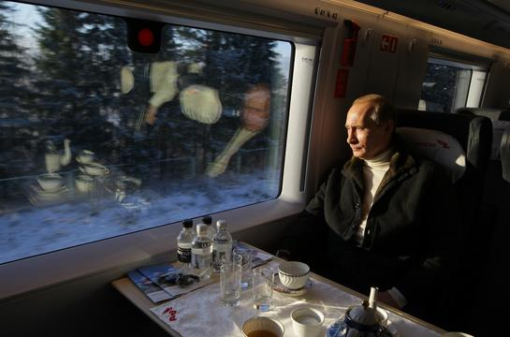
Существует много компаний, обеспечивающих ваше передвижение, но сегодня мне хотелось бы рассказать вам об одной из самых популярных, о компании РЖД. Каждый хоть когда-нибудь ездил на транспорте предоставляемом этой компанией и скорее всего не задумывался, что на самом деле эта компании не стоит на месте и постоянно пытается развиваться, сейчас я хочу рассказать вам об основных проектах, которые эта компания хочет ввести на рынок потребления:

Slide 3

Автоматическое управление подвижным составом - основной целью внедрения является повышение эффективности и производительности благодаря применению современных технологий(искусственного интеллекта) с обеспечением гарантированного уровня безопасности движения.

Slide 4
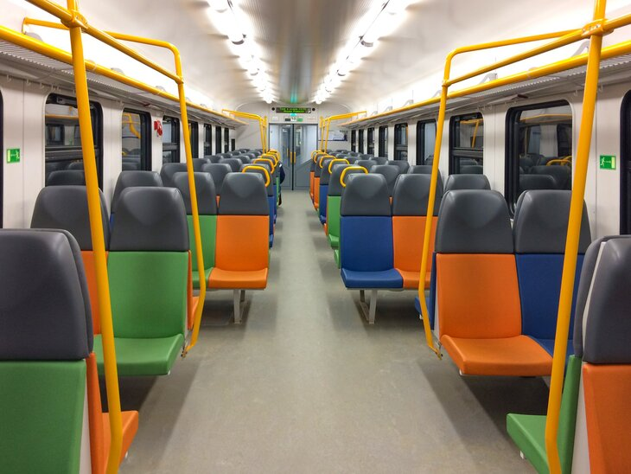
Каждый бы хотел ездить в обновленном транспорте, именно поэтому планируется проект под названием «Подвижной состав 2025», в котором планирует обновить внутренний вид 50% железнодорожного транспорта

Slide 5
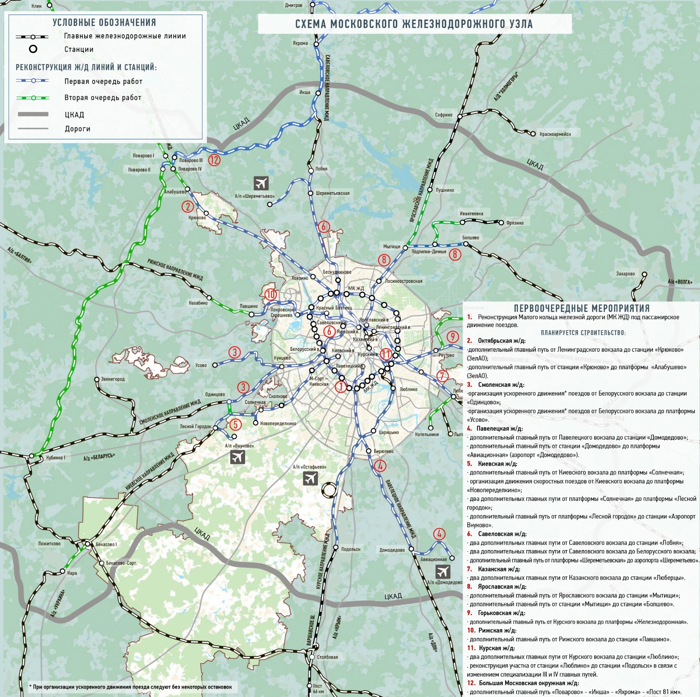
Также планируется Развитие Московского железнодорожного узла

Slide 6
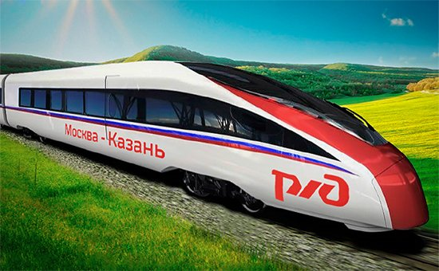
Конечно, стоит упомянуть про развитие скоростного сообщения

Slide 7
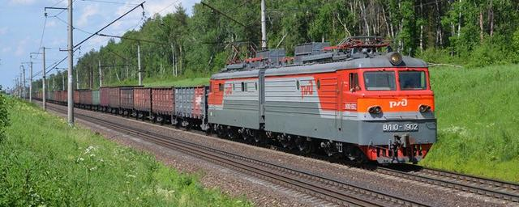
Развитие мульти модальных пассажирских и грузовых перевозок. Развитие железнодорожного сообщения на Дальнем Востоке, увеличение пропускной способности Байкало Амурской и Транссибирской железнодорожных магистралей

Slide 8
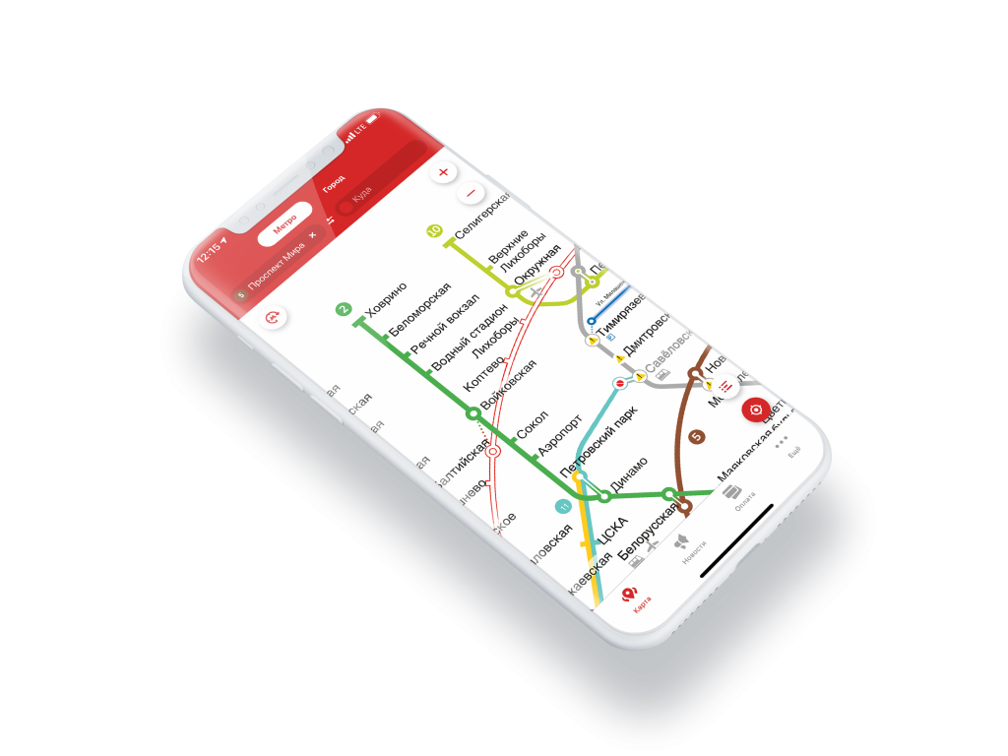
Развитие клиентских цифровых сервисов

Slide 9

Спасибо за внимание

